Slide 1
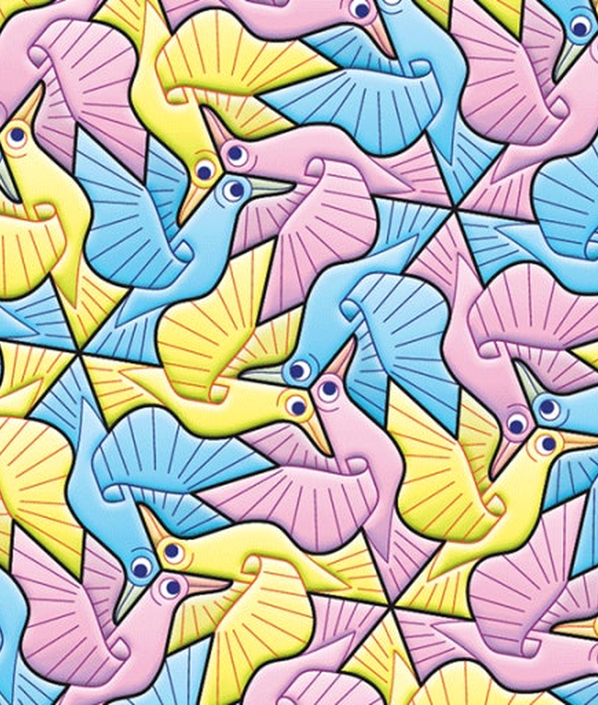
2026 미래교육 STEAM | 공통수학2
움직이는 도형,
살아나는 패턴
도형의 이동으로 만드는 나만의 테셀레이션
MATHEMATICS × ART × AI × DESIGN
한 개의 도형에서 시작해 작품과 굿즈까지
Notes:
도입: PPT를 띄운 뒤 학생들에게 이미지가 무엇을 표현하는지 자유롭게 이야기하도록 합니다. 본 수업은 고등학교 공통수학2 도형의 이동을 중심으로 미술과 AI를 연결합니다.
[Sources]
사용자 제공 수업 참고 이미지: 다운로드 (12).jpeg (본 대화에 업로드한 자료)
수학 설명·웹앱 실습: 사용자 제공 tessellation_steam_v2.html 및 부스 운영개요서 기반.

Slide 2
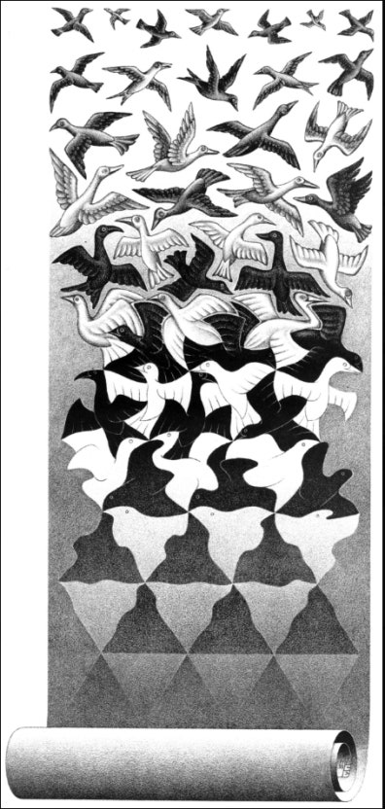
OBSERVE 01
새는 언제
도형이 될까?
자세히 보면, 새의 모습이 조금씩 바뀌다가
규칙적인 기하학적 무늬가 됩니다.
생각해 보기
한 장면에서 다음 장면으로 넘어갈 때
무엇이 유지되고, 무엇이 바뀔까?
시각적 단서: 형태의 변화 · 반복 · 공간 채우기
도형의 이동으로 만드는 테셀레이션
관찰 · 질문
02
Notes:
[발문] ‘처음에는 새였는데 언제부터 도형이라고 느꼈나요?’ ‘빈 공간이 보이나요?’ 학생이 동일한 형태를 찾도록 유도한 다음 반복과 점진적 변화 개념을 끌어냅니다. 특정 작품의 제작 방식을 단정하지 않고 시각적 관찰 중심으로 묻습니다.
[Sources]
사용자 제공 수업 참고 이미지: 다운로드 (11).jpeg (본 대화에 업로드한 자료)
수학 설명·웹앱 실습: 사용자 제공 tessellation_steam_v2.html 및 부스 운영개요서 기반.

Slide 3
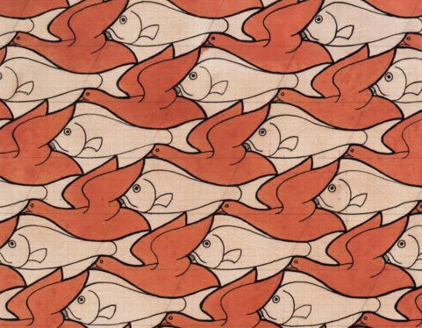
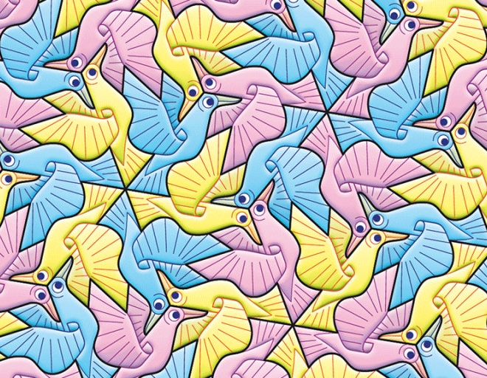
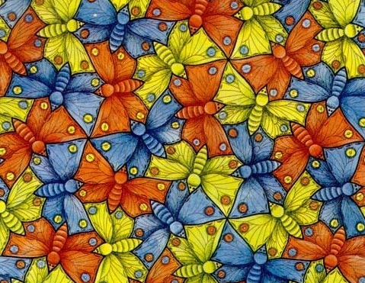
OBSERVE 02 · 작품 속 규칙 찾기
빈틈이 없다. 겹침도 없다.
서로 다른 형상들이 한 공간을 가득 채우는 이유는 무엇일까요?
물고기가 이어지는 패턴
서로 맞물린 새의 형상
나비가 이루는 반복무늬
Q. 같은 조각이 반복될 때, 경계선은 어디에 있을까요?
도형의 이동으로 만드는 테셀레이션
작품 감상
03
Notes:
3개 이미지를 순서대로 보여 주며 ‘하나의 조각’을 손가락으로 찾아보게 합니다. 테셀레이션의 정식 정의는 다음 슬라이드들에서 다루고, 지금은 직관적 관찰과 흥미를 유발합니다.
[Sources]
사용자 제공 수업 참고 이미지: 다운로드 (5).jpeg (본 대화에 업로드한 자료)
사용자 제공 수업 참고 이미지: 다운로드 (12).jpeg (본 대화에 업로드한 자료)
사용자 제공 수업 참고 이미지: 다운로드 (2).jpeg (본 대화에 업로드한 자료)
수학 설명·웹앱 실습: 사용자 제공 tessellation_steam_v2.html 및 부스 운영개요서 기반.

Slide 4
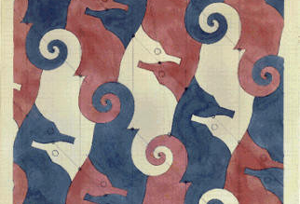
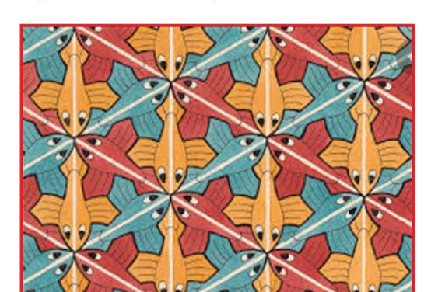
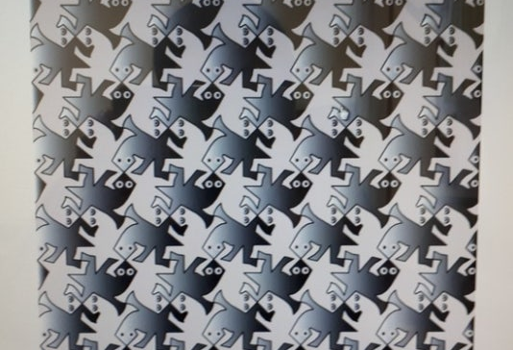
LOOK CLOSER · 작은 규칙 찾기
예술 속에 숨어 있는 이동의 흔적
같은 모양이 뒤집히거나 돌아간 것처럼 보이는 부분을 찾아봅시다.
물고기? 해마?
대칭과 반복
색이 다른 같은 조각
어떤 방향으로 반복될까?
회전한 듯한 부분은?
그림의 경계는 어디일까?
도형의 이동으로 만드는 테셀레이션
작품 감상
04
Notes:
‘어떤 이동인지’에 대한 답을 강요하기보다, 방향·대칭축·회전 중심을 짝과 토의하게 합니다. 작품 전체가 평행이동만으로 만들어졌다고 단정하지 않고, 작품에 보이는 여러 변환을 비교합니다.
[Sources]
사용자 제공 수업 참고 이미지: 다운로드 (8).jpeg (본 대화에 업로드한 자료)
사용자 제공 수업 참고 이미지: 다운로드 (9).jpeg (본 대화에 업로드한 자료)
사용자 제공 수업 참고 이미지: 다운로드 (6).jpeg (본 대화에 업로드한 자료)
수학 설명·웹앱 실습: 사용자 제공 tessellation_steam_v2.html 및 부스 운영개요서 기반.

Slide 5
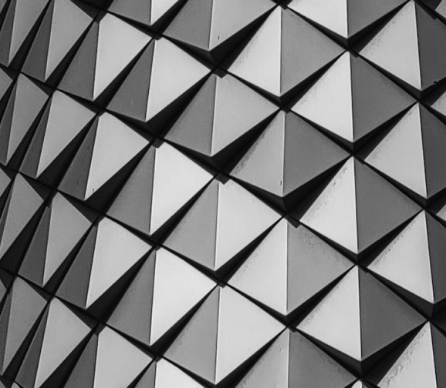
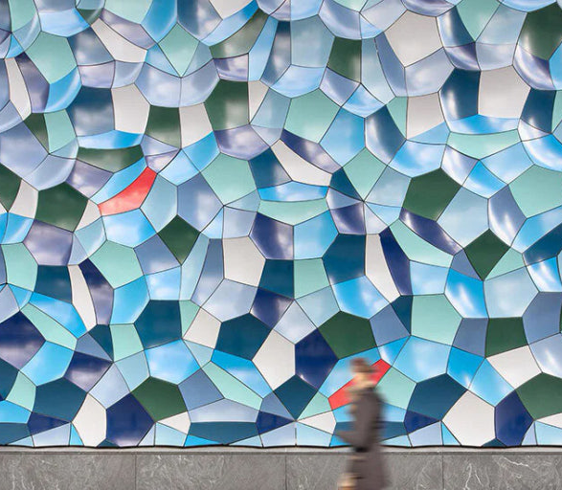
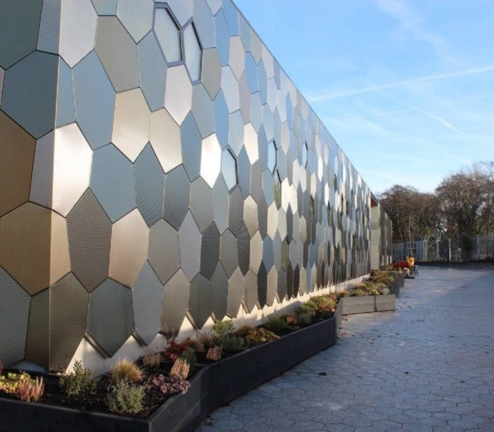
FROM ART TO ARCHITECTURE
수학은 건물의 외벽이 된다
테셀레이션은 예술 작품뿐 아니라 실제 공간을 설계하는 언어이기도 합니다.
삼각형 구조의 빛과 그림자
색채와 다각형 모듈
다각형이 이어진 외벽
Q. 반복되는 도형을 찾았다면, 그 도형은 어떤 규칙으로 배치되었을까?
Notes:
건물 이름·위치가 업로드 자료에 명시되어 있지 않으므로 표기하지 않습니다. 외벽 사진에 나타나는 반복 모듈과 구조·색채의 상호작용을 관찰시켜 실생활 연계를 만듭니다.
[Sources]
사용자 제공 수업 참고 이미지: 다운로드 (21).jpeg (본 대화에 업로드한 자료)
사용자 제공 수업 참고 이미지: 다운로드 (24).jpeg (본 대화에 업로드한 자료)
사용자 제공 수업 참고 이미지: 다운로드 (20).jpeg (본 대화에 업로드한 자료)
수학 설명·웹앱 실습: 사용자 제공 tessellation_steam_v2.html 및 부스 운영개요서 기반.

Slide 6
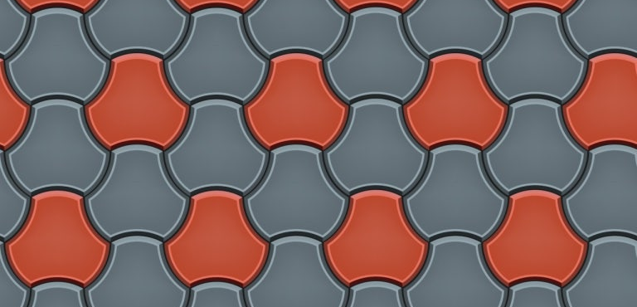
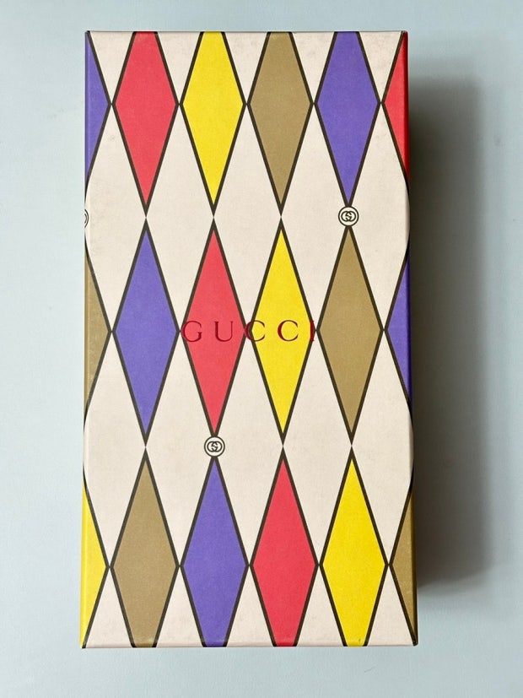
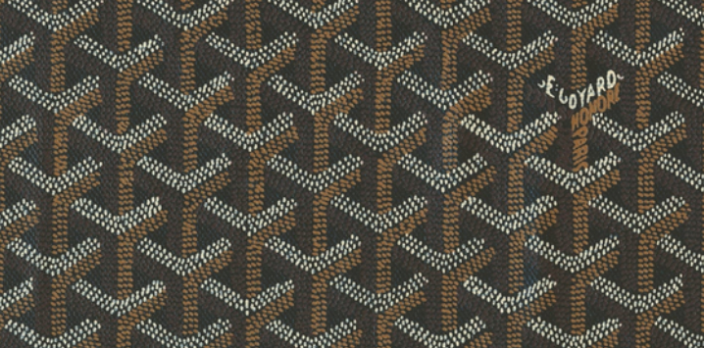
FROM SPACE TO PRODUCT
무늬는 브랜드의 디자인이 된다
수학적 반복은 건축을 넘어 패키지, 직물, 생활용품에도 활용됩니다.
내가 디자이너라면?
• 누구를 위한 제품일까?
• 어떤 반복무늬일까?
• 어떤 색을 쓸까?
도형의 이동으로 만드는 테셀레이션
실생활 적용
06
Notes:
사진의 브랜드명은 실제 브랜드 사례로만 제시하고, 수학적 반복 구조가 다양한 제품 표면에 응용된다는 점을 강조합니다. 학생들에게 “이 패턴이 지닌 정체성은 무엇일까”를 물어 미술적 선택 및 굿즈 제작으로 연결합니다.
[Sources]
사용자 제공 수업 참고 이미지: 다운로드 (25).jpeg (본 대화에 업로드한 자료)
사용자 제공 수업 참고 이미지: 다운로드 (19).jpeg (본 대화에 업로드한 자료)
사용자 제공 수업 참고 이미지: 다운로드 (7).jpeg (본 대화에 업로드한 자료)
수학 설명·웹앱 실습: 사용자 제공 tessellation_steam_v2.html 및 부스 운영개요서 기반.

Slide 7
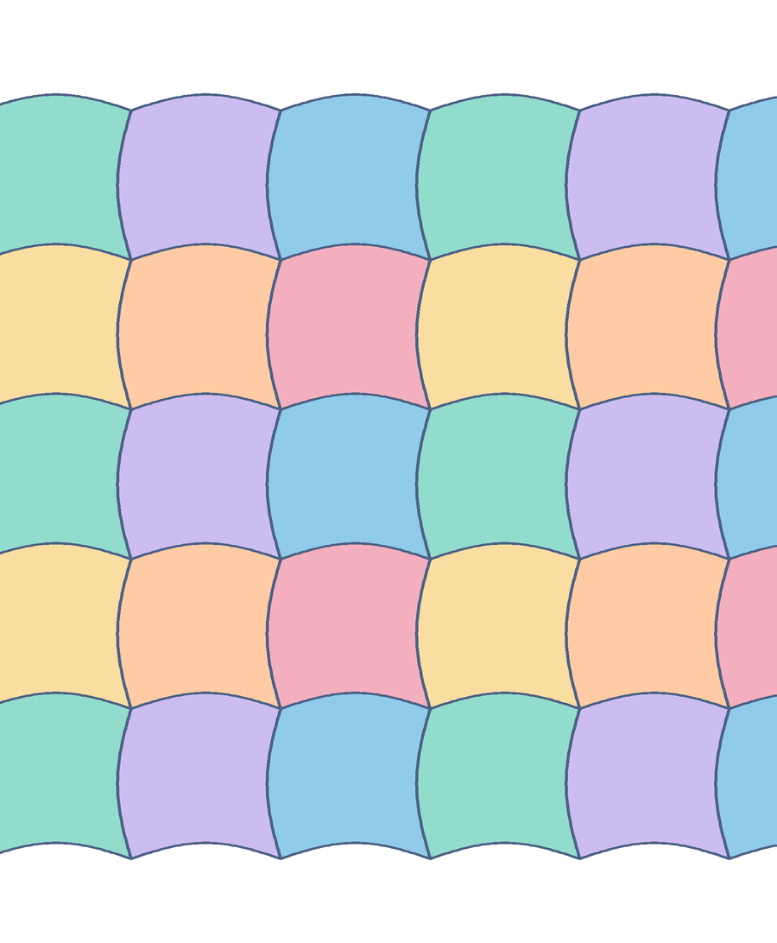
BIG QUESTION
하나의 도형은
어떻게
무한한 패턴이 될까?
우리가 찾을 것은 ‘반복되는 이동의 규칙’입니다.
탐구 → 설계 → 반복 → 디자인
Notes:
오늘의 핵심 탐구 질문. 정다각형의 내각 중심이 아닌 고등학교 도형의 이동을 중심으로 문제를 재구성하였음을 알립니다. 마지막 작품 발표에서도 이 질문으로 돌아옵니다.
[Sources]
수학 설명·웹앱 실습: 사용자 제공 tessellation_steam_v2.html 및 부스 운영개요서 기반.

Slide 8
TODAY’S MISSION · 학습 목표
오늘 우리는 수학 디자이너가 됩니다
도형의 이동에서 발견한 원리를 나만의 패턴과 실제 제품에 적용합니다.
01
02
03
수학 탐구
타일 설계
미술·AI 디자인
도형의 평행이동·대칭이동을
좌표 변환으로 설명한다.
서로 맞물리는 대응변을 만들고
패턴을 반복하여 채운다.
색채와 모티브를 선택하여
기관 굿즈 시안을 제작한다.
좌표 · 변환 · 대응점
변형 · 이동 벡터 · 반복
시각 표현 · AI · 적용
학습 산출물: 나만의 타일 + 테셀레이션 패턴 + 굿즈 시안(PNG)
도형의 이동으로 만드는 테셀레이션
학습 목표
08
Notes:
학습 목표를 학생의 수행 언어로 제시합니다. 수업 중 [도형의 이동을 식으로 설명]과 [대응변 평행이동 설계]를 수학적 평가 요소로 분리해 제시하세요.
[Sources]
수학 설명·웹앱 실습: 사용자 제공 tessellation_steam_v2.html 및 부스 운영개요서 기반.

Slide 9
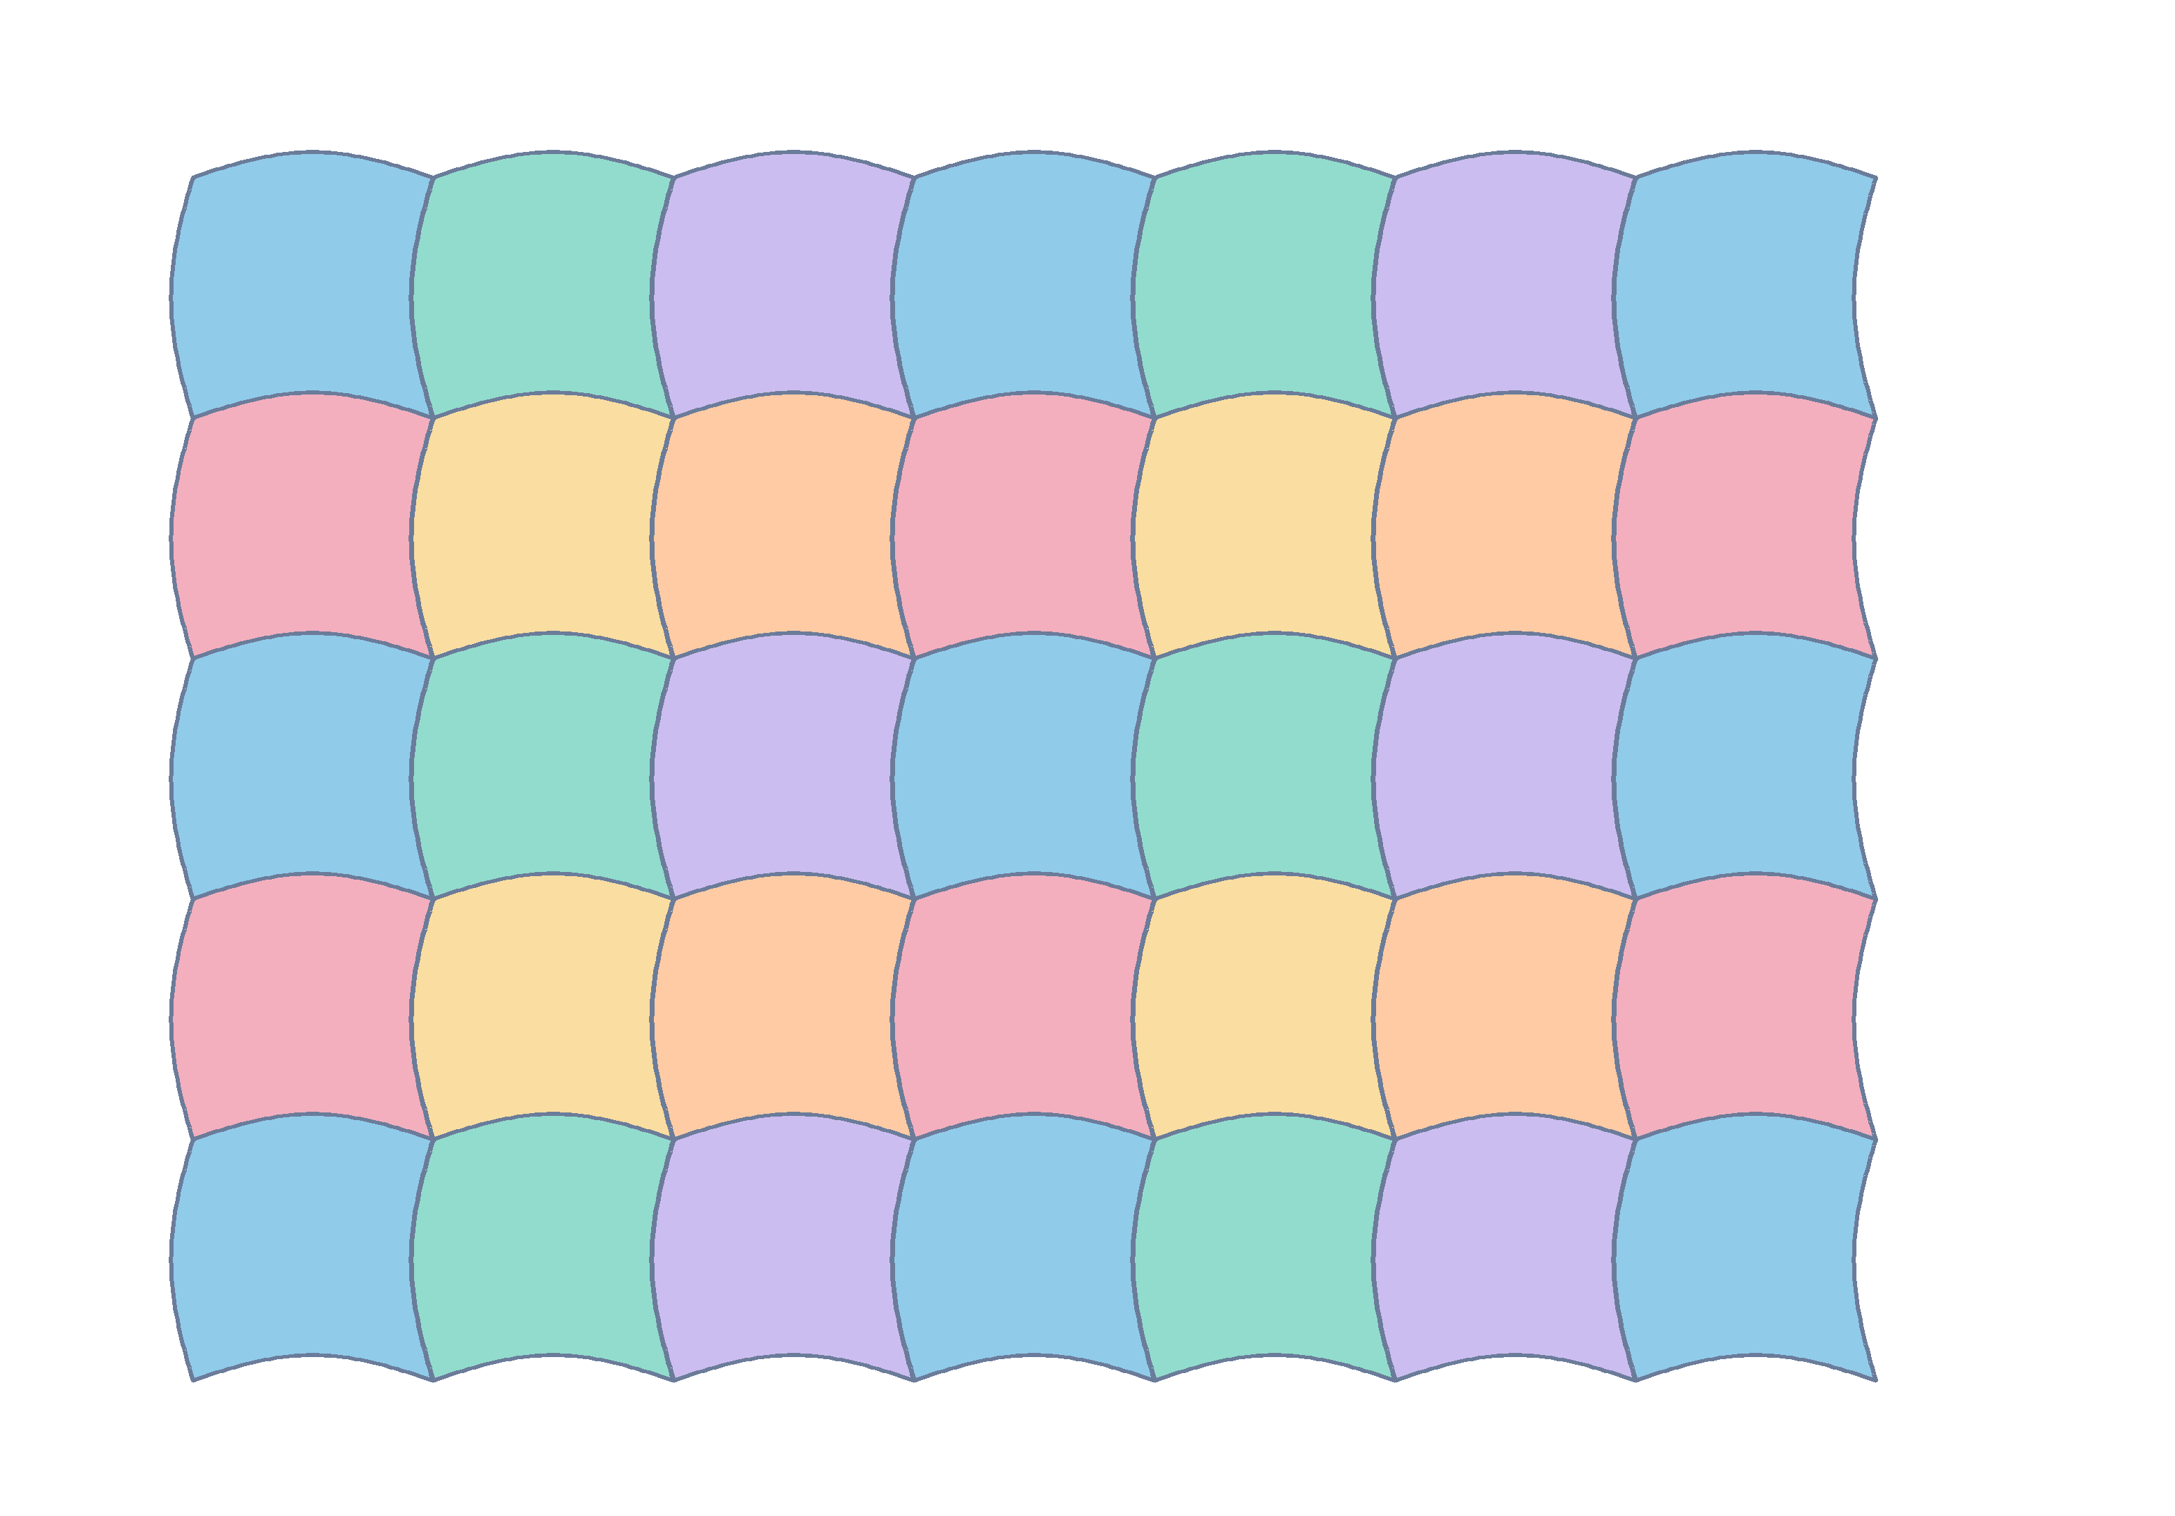
MATH 01 · 개념 만들기
테셀레이션 = 빈틈 없이 이어지는 도형
하나의 조각을 반복해 평면을 덮는 수학적 규칙을 살펴봅니다.
테셀레이션 (쪽매맞춤)
도형들이 서로
빈틈 없이
겹치지 않게
평면을 채우는 배치
생각해 보기
도형을 단순히 복사하는 것과 평행이동하는 것은 무엇이 다를까?
도형의 이동으로 만드는 테셀레이션
수학 개념
09
Notes:
정의: 도형으로 평면을 빈틈과 겹침 없이 덮는 것을 테셀레이션이라 합니다. 평행이동은 점마다 같은 벡터를 적용하므로 대응관계를 설명할 수 있습니다. “복사”는 디지털 조작, “이동”은 수학적 변환이라는 점을 구별해 줍니다.
[Sources]
수학 설명·웹앱 실습: 사용자 제공 tessellation_steam_v2.html 및 부스 운영개요서 기반.

Slide 10
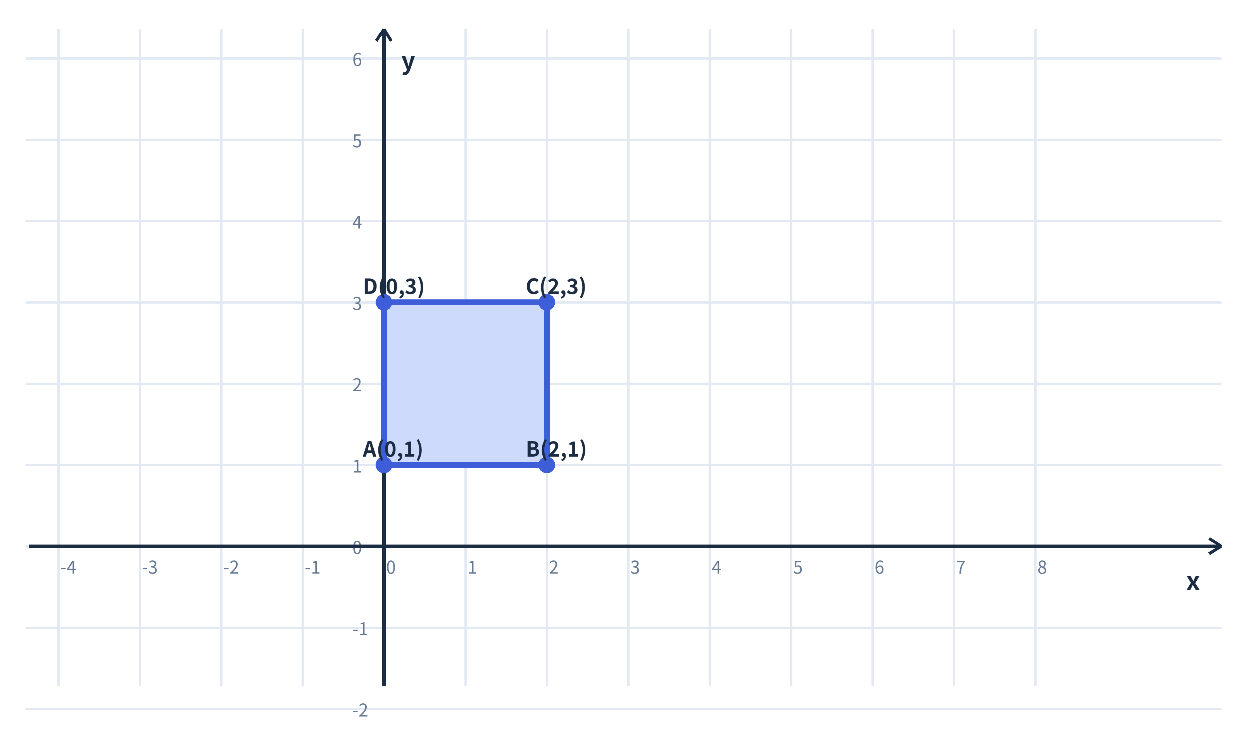
MATH 02 · 먼저 예상하기
이 도형을 오른쪽으로 3, 아래로 1
각 꼭짓점의 좌표는 어떻게 변할까요? 먼저 종이에 적어 봅시다.
30초 생각
점 A(0,1)의
이동 후 좌표는?
변환 규칙을
일반식으로 적어보세요.
도형의 이동으로 만드는 테셀레이션
평행이동 탐구
10
Notes:
발문: A, B, C, D의 좌표가 각각 어떻게 바뀌는가? 먼저 개별 추측 후 짝과 비교. 정답은 다음 슬라이드에 공개. 아래로 1은 y좌표가 1 작아지는 방향으로 지도합니다.
[Sources]
수학 설명·웹앱 실습: 사용자 제공 tessellation_steam_v2.html 및 부스 운영개요서 기반.

Slide 11
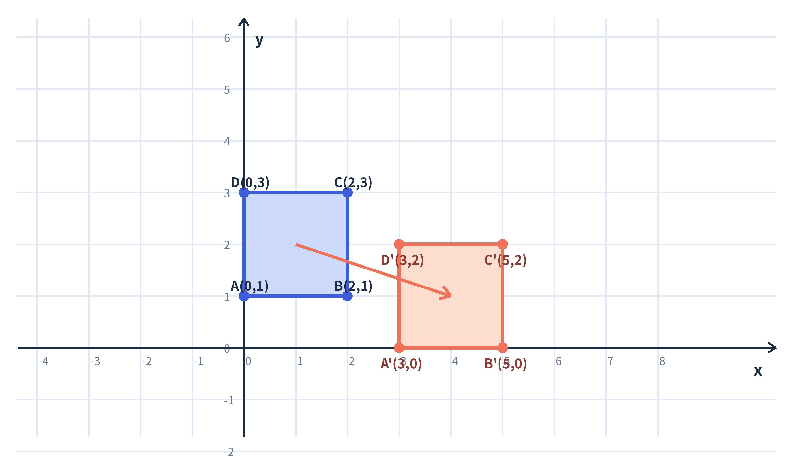
MATH 02 · 결과 확인
도형의 평행이동은 같은 변화를 공유한다
모든 점의 x좌표에 +3, y좌표에 −1을 적용합니다.
평행이동
(x, y) →
(x+3, y−1)
A(0,1) → A′(3,0)
B(2,1) → B′(5,0)
도형의 이동으로 만드는 테셀레이션
평행이동 탐구
11
Notes:
예상과 정답을 비교합니다. 모든 점에서 이동 벡터가 (3,-1)로 동일하다는 사실이 핵심입니다. 좌표 변환식을 하나의 수식으로 정리하고 변환 전후의 모양과 크기가 그대로임을 확인하세요.
[Sources]
수학 설명·웹앱 실습: 사용자 제공 tessellation_steam_v2.html 및 부스 운영개요서 기반.

Slide 12
MATH 03 · 방법을 비교하자
움직이는 방법에 따라 패턴이 달라진다
크기와 모양은 유지되지만 점과 방향의 대응 방식은 달라질 수 있습니다.
→
⇄
↻
평행이동
대칭이동
회전이동 (심화)
(x,y) → (x+a,y+b)
y축: (x,y) → (−x,y)
90°: (x,y) → (−y,x)
모든 점을 같은 방향, 같은 거리만큼
대칭축을 기준으로 대응점까지 거리 같음
기준점을 중심으로 정해진 각도만큼
Q. 내부 문양의 방향을 유지하고 싶다면 어떤 변환이 적절할까요?
도형의 이동으로 만드는 테셀레이션
도형의 이동
12
Notes:
공통수학2의 핵심은 평행이동과 대칭이동입니다. 90도 회전이동은 예술 작품을 관찰하는 심화 요소로 짧게 다룹니다. 세 방법은 길이·각을 보존하지만 도형의 방향 및 놓이는 위치가 달라집니다. 단순한 화살표는 시각적 상징이며 엄밀한 변환 그림은 아닙니다.
[Sources]
수학 설명·웹앱 실습: 사용자 제공 tessellation_steam_v2.html 및 부스 운영개요서 기반.

Slide 13
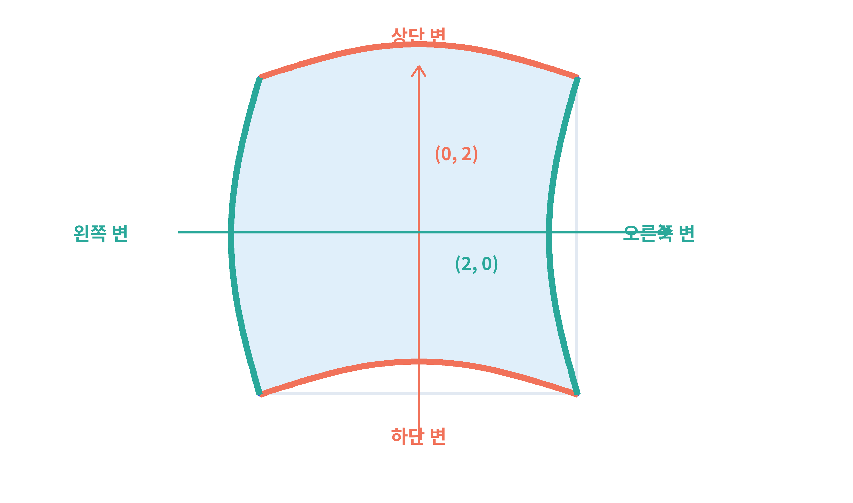
MATH 04 · 설계의 비밀
한쪽 변을 바꾸면 반대쪽 변은?
서로 대응하는 두 변을 같은 평행이동으로 연결하면 조각들이 맞물립니다.
꼭 지킬 약속 2가지
가로 방향
왼쪽 변 → 오른쪽 변
평행이동 (2, 0)
세로 방향
아래쪽 변 → 위쪽 변
평행이동 (0, 2)
도형의 이동으로 만드는 테셀레이션
타일 설계 원리
13
Notes:
2x2 정사각형을 바탕으로 변형합니다. 아래변을 만든 뒤 위변을 (0,2)만큼 평행이동시켜 대응하게 하고, 왼쪽 변과 오른쪽 변은 (2,0)의 평행이동 관계를 만족시킵니다. 단순히 비슷하게 그리는 것이 아니라 대응점 좌표 차이가 일정해야 함을 확인하세요.
[Sources]
수학 설명·웹앱 실습: 사용자 제공 tessellation_steam_v2.html 및 부스 운영개요서 기반.

Slide 14
MATH 05 · 한 조각에서 평면으로
이동 벡터에 규칙이 생기면 반복이 된다
기준 타일 한 개를 가로·세로 방향으로 정수배 평행이동해 봅시다.
반복 규칙
(x, y) →
(x+2i, y+2j)
i, j는 정수
한 조각의 형태를 그대로 유지한 채
반복되는 자리에 배치합니다.
도형의 이동으로 만드는 테셀레이션
반복 규칙
14
Notes:
가로 이동 벡터 (2,0), 세로 이동 벡터 (0,2)의 정수배를 조합하면 모든 타일의 위치를 (2i,2j)로 나타낼 수 있습니다. 대응변이 일치하므로 빈틈이나 겹침 없이 반복됩니다. 복잡한 테셀레이션은 다른 회전·반사 변환도 사용할 수 있으나 이 웹앱은 평행이동형을 중심으로 설계했습니다.
[Sources]
수학 설명·웹앱 실습: 사용자 제공 tessellation_steam_v2.html 및 부스 운영개요서 기반.

Slide 15
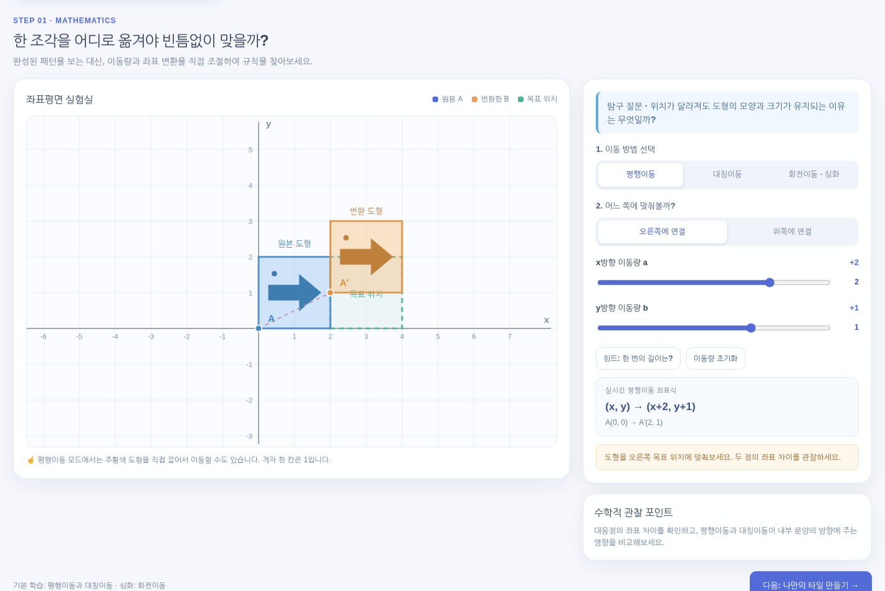
PRACTICE 01 · 좌표 변환
한 개의 도형을 직접 움직여 보자
웹앱 STEP 01에서 슬라이더와 드래그를 이용해 좌표 변환을 확인합니다.
STEP 01
직접 해보기
1. (x, y)의 이동량 선택
2. 도형을 옮겨 보기
3. 변환식 읽기
Q. 모든 꼭짓점의 이동량은 같은가?
도형의 이동으로 만드는 테셀레이션
웹앱 실습 1/4
15
Notes:
권장 6분. 이동량을 임의로 바꾼 뒤 좌표 변환식이 실시간으로 변화하는 것을 읽게 합니다. 대칭이동은 선택 활동으로 비교할 수 있습니다.
실행 안내: 학생에게 배포된 tessellation_steam_v2.html 파일을 크롬/엣지에서 실행합니다. 이미지 참조는 사용자 제공 웹앱 실행 화면 스크린샷입니다.
[Sources]
수학 설명·웹앱 실습: 사용자 제공 tessellation_steam_v2.html 및 부스 운영개요서 기반.

Slide 16
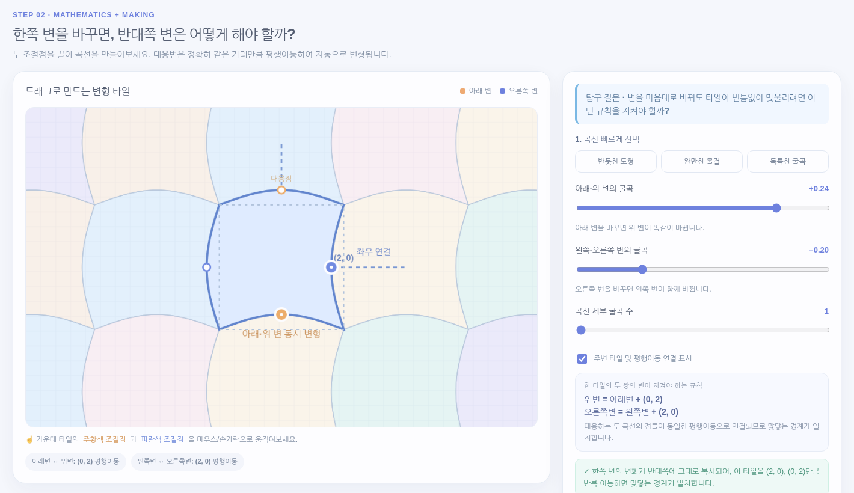
PRACTICE 02 · 창작 타일
곡선이 되어도 빈틈없이 이어질까?
웹앱 STEP 02에서 변의 조절점을 움직여 나만의 타일을 설계합니다.
STEP 02
직접 해보기
1. 아래쪽 변 곡선 바꾸기
2. 반대 변 비교하기
3. 좌우 변도 변형하기
Q. 서로 맞닿는 변은 어떤 평행이동 관계일까?
도형의 이동으로 만드는 테셀레이션
웹앱 실습 2/4
16
Notes:
권장 8~10분. 아래/위, 왼/오른쪽 대응변 자동 동기화 기능이 왜 필요한지 묻습니다. 학생에게 반대편 경계를 일일이 새로 그리게 하는 방식보다 수학적 규칙을 확인하게 합니다.
실행 안내: 학생에게 배포된 tessellation_steam_v2.html 파일을 크롬/엣지에서 실행합니다. 이미지 참조는 사용자 제공 웹앱 실행 화면 스크린샷입니다.
[Sources]
수학 설명·웹앱 실습: 사용자 제공 tessellation_steam_v2.html 및 부스 운영개요서 기반.

Slide 17
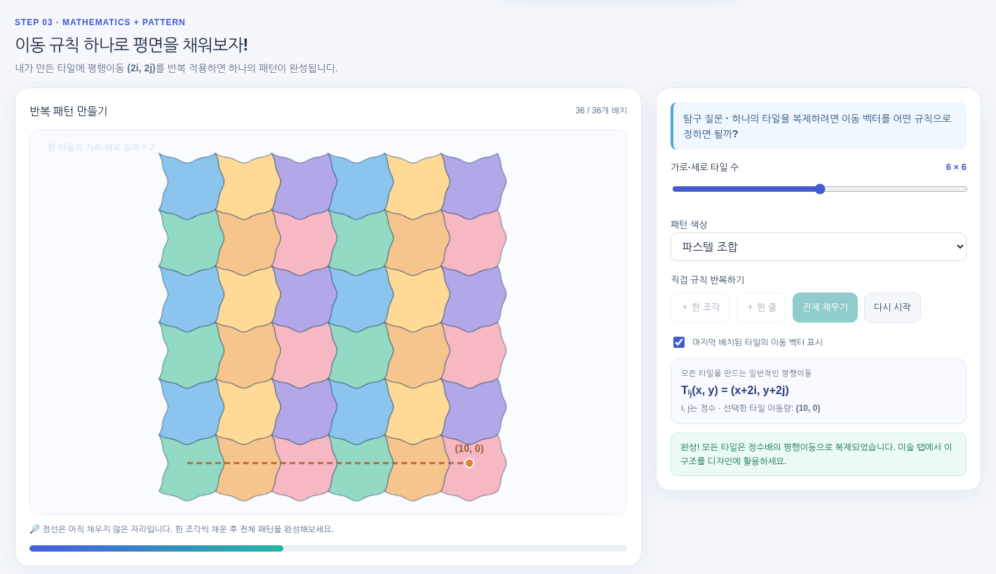
PRACTICE 03 · 반복 규칙
한 조각으로 전체 패턴을 완성하자
웹앱 STEP 03에서 타일을 한 개씩 배치하고 전체 채우기를 수행합니다.
STEP 03
직접 해보기
1. 한 조각 추가
2. 한 줄 추가
3. 전체 패턴 완성
Q. 마지막 타일은 (2i, 2j) 중 어떤 이동 벡터인가?
도형의 이동으로 만드는 테셀레이션
웹앱 실습 3/4
17
Notes:
권장 5~6분. 한 조각만 자동으로 만들 수 있느냐보다 타일이 위치한 좌표에 따라 이동 벡터를 추론할 수 있느냐를 강조합니다.
실행 안내: 학생에게 배포된 tessellation_steam_v2.html 파일을 크롬/엣지에서 실행합니다. 이미지 참조는 사용자 제공 웹앱 실행 화면 스크린샷입니다.
[Sources]
수학 설명·웹앱 실습: 사용자 제공 tessellation_steam_v2.html 및 부스 운영개요서 기반.

Slide 18

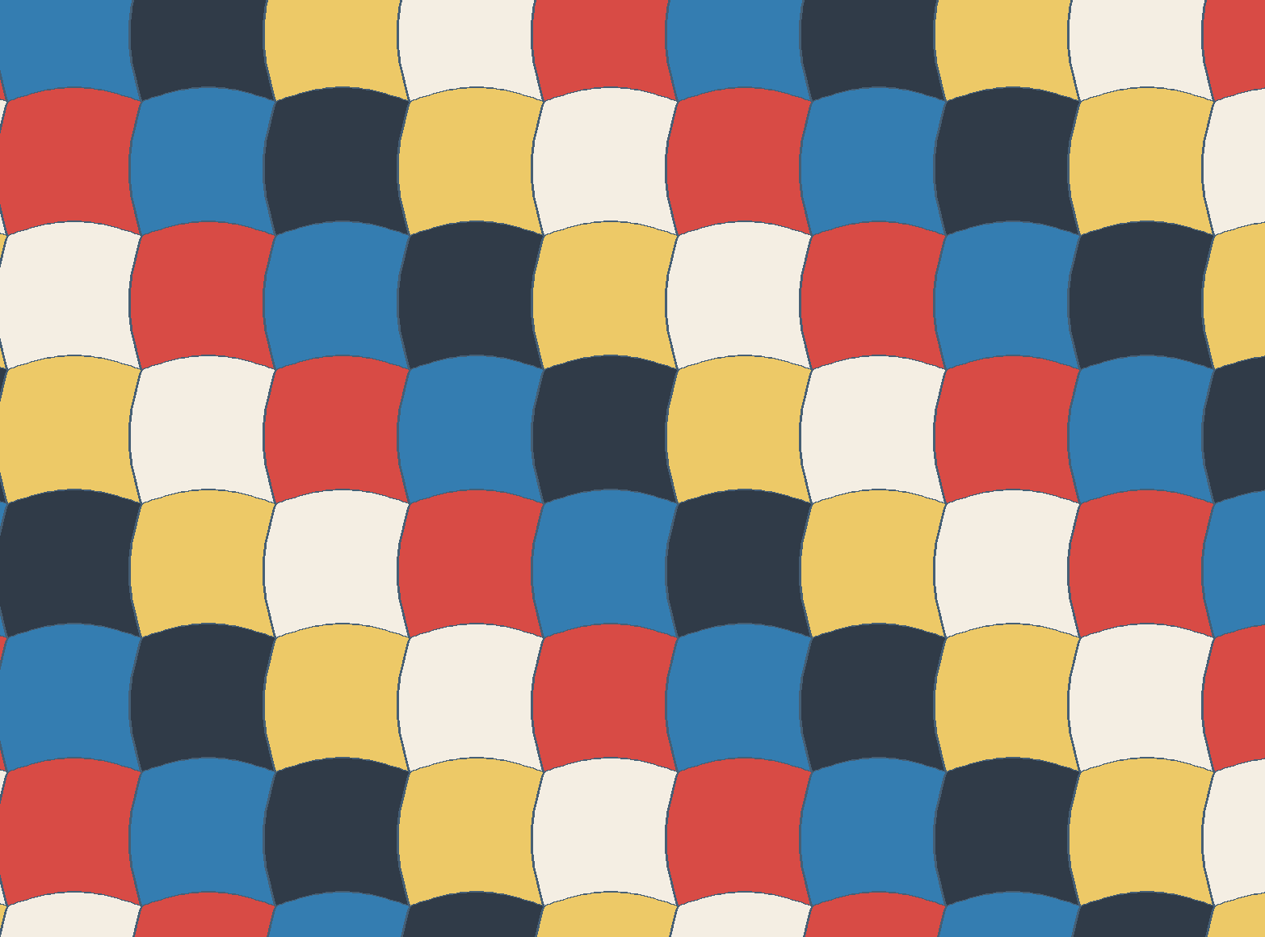
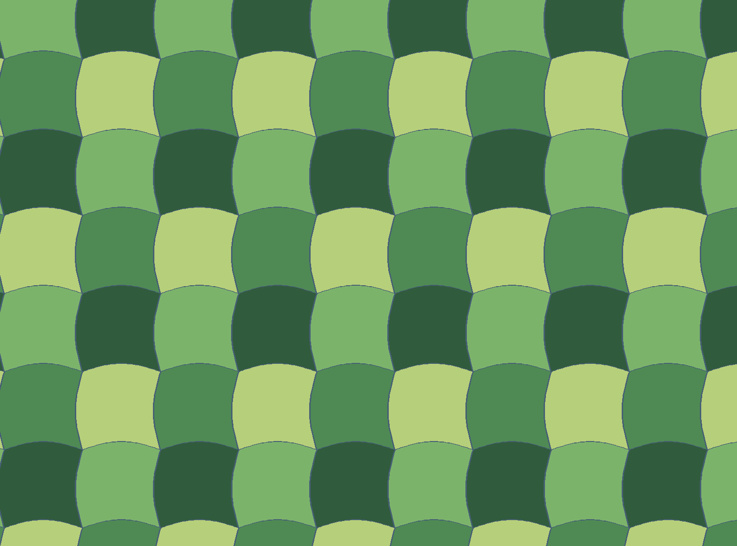

ART · 색채 표현
형태는 같아도, 느낌은 완전히 달라진다
같은 수학적 패턴에 다른 색채 조합을 입혀 보고 분위기를 비교해 봅시다.
파스텔
오방색
숲과 자연
보석빛
부드러움 · 친근함
전통 · 대비
안정 · 생명력
강렬함 · 고급스러움
Q. 우리 제품이 전달해야 할 이미지는 무엇이고, 어떤 색이 그 목적에 어울릴까?
도형의 이동으로 만드는 테셀레이션
미술 디자인
18
Notes:
수업의 미술 목표는 단순 꾸미기를 넘어 색채의 인상과 대상의 적합성을 근거로 선택하는 것입니다. 웹앱에는 총 11개 팔레트가 있으며 화면에서 색상칩을 통해 비교할 수 있습니다. 네 샘플은 교육용으로 직접 재구성한 색상 예시입니다.
[Sources]
수학 설명·웹앱 실습: 사용자 제공 tessellation_steam_v2.html 및 부스 운영개요서 기반.

Slide 19
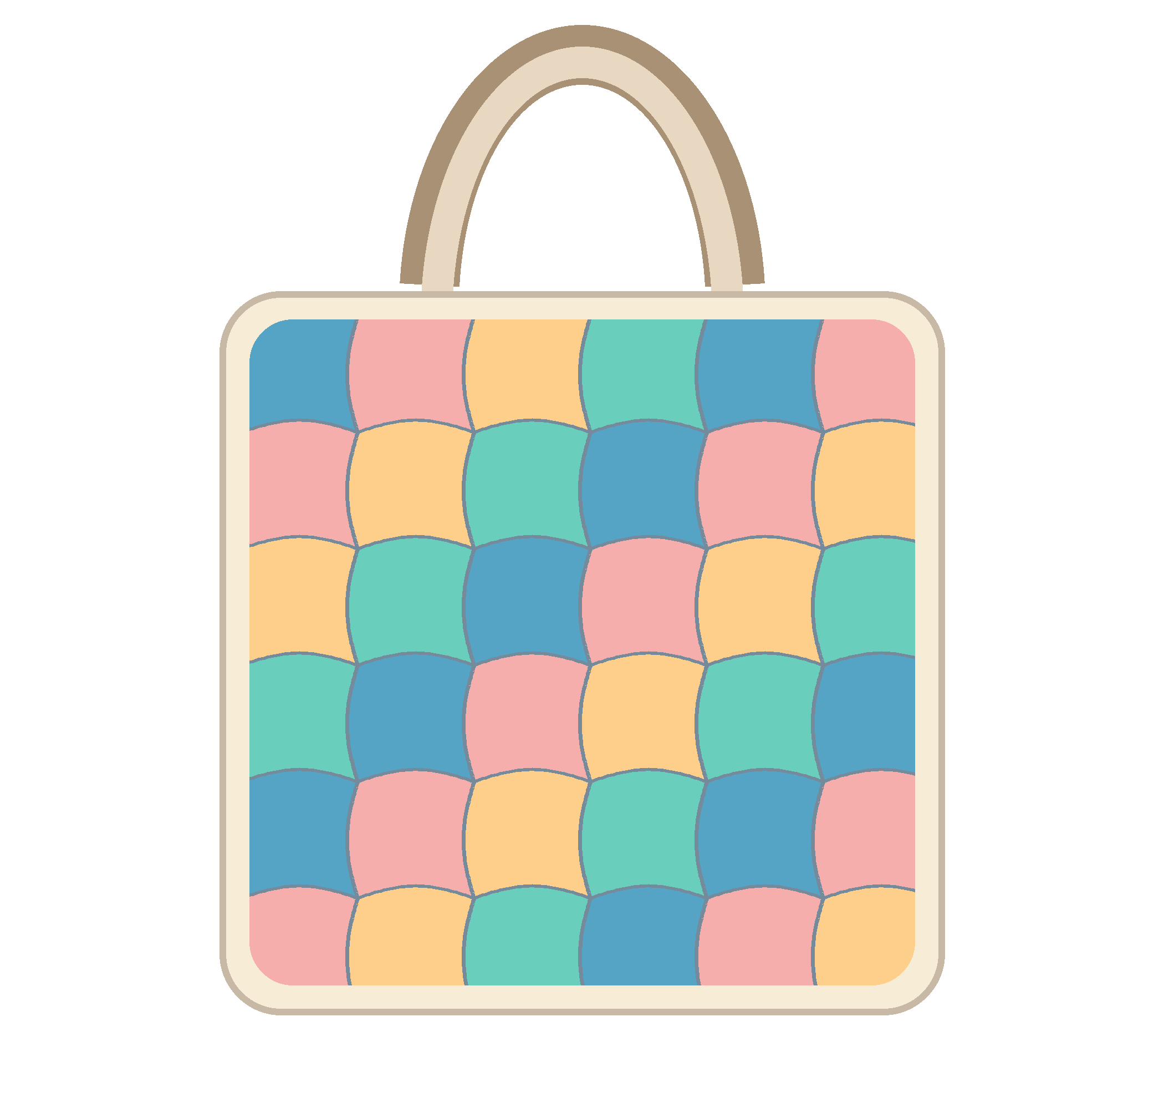
DESIGN · 실제 제품으로 확장
우리 기관을 위한 굿즈를 만든다면?
학교나 대전의 기관 상징을 접목해 실제로 사용할 수 있는 시안을 생각해 봅니다.
디자인 결정 3가지
01
기관의 정체성
학교·연구기관·문화시설의 상징
02
나만의 패턴
평행이동 규칙으로 만든 조각
03
제품과 색채
에코백 · 노트 · 색상 조합
웹앱의 이미지 업로드 기능으로 기관 엠블럼을 시안에 배치해 보세요.
도형의 이동으로 만드는 테셀레이션
기관 굿즈 기획
19
Notes:
웹앱 4단계의 이미지 업로드·제품 미리보기 기능을 보여줍니다. 학생이 기관 로고를 선택한다면 해당 기관의 사용 지침과 권리 조건을 확인해야 하며, 공개 행사나 판매용 제품에 무단 사용하지 않도록 안내합니다. 제공된 굿즈 그림은 교육 목적의 예시 이미지이며 시제품 실물이 아닙니다.
[Sources]
수학 설명·웹앱 실습: 사용자 제공 tessellation_steam_v2.html 및 부스 운영개요서 기반.

Slide 20
AI AS A CREATIVE TOOL
AI가 만드는 이미지는 어떻게 검증할까?
학생이 수학적 규칙을 설계하고 AI는 표현을 확장하는 보조 도구가 됩니다.
01
02
03
내가 정한다
AI에 요청한다
다시 검증한다
도형의 이동 규칙
타일 형태 · 팔레트
모티브 · 제품 용도
패턴 PNG와 엠블럼
화풍 프롬프트
디자인 변주 아이디어
빈틈·겹침은 없는가?
원본 경계가 유지됐는가?
상징과 색이 적절한가?
AI 이미지를 만들었다면 “진짜 테셀레이션인가?”를 반드시 재확인!
도형의 이동으로 만드는 테셀레이션
AI 활용과 검증
20
Notes:
학생에게 AI 생성 모델은 원본 경계를 왜곡할 수 있음을 설명합니다. 웹앱의 자동 AI 프롬프트는 이미지 생성을 직접 실행하지 않으며 외부 서비스가 필요합니다. 학생의 산출물을 생성형 AI에 입력하기 전 개인정보·제3자 이미지 및 기관 엠블럼 사용 권한을 점검합니다.
[Sources]
수학 설명·웹앱 실습: 사용자 제공 tessellation_steam_v2.html 및 부스 운영개요서 기반.

Slide 21
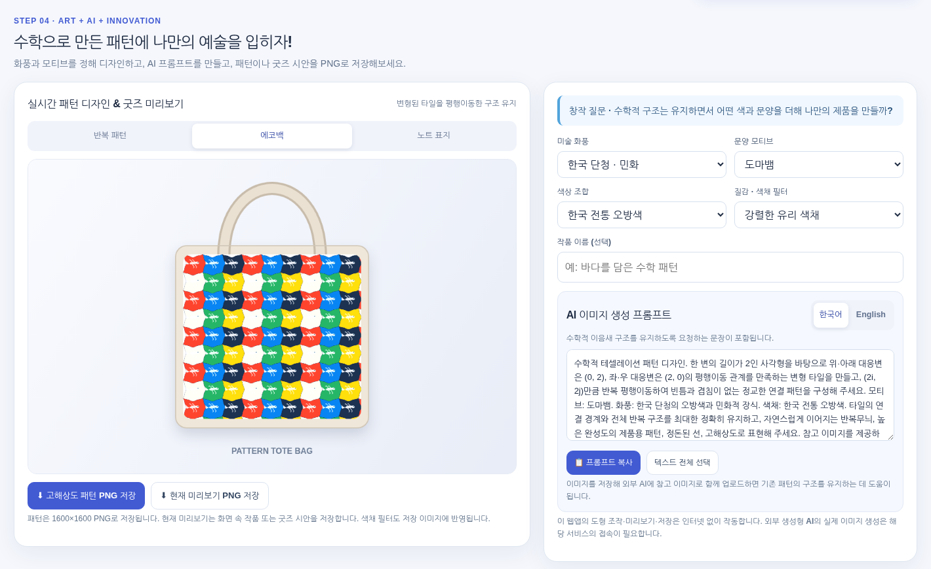
PRACTICE 04 · 제품 디자인
내 패턴에 색과 엠블럼을 입혀 보자
웹앱 STEP 04에서 팔레트, 화풍, 기관 엠블럼을 선택하고 PNG로 저장합니다.
STEP 04
제품을 완성하자
① 색상칩 비교
② 기관 엠블럼 업로드
③ 굿즈 유형 선택
④ PNG 저장
Q. 제품에 어울리는 색을
선택한 근거는?
도형의 이동으로 만드는 테셀레이션
웹앱 실습 4/4
21
Notes:
권장 8~10분. 웹앱의 최신 HTML 버전에는 색상칩 미리보기와 파일 업로드 기능이 있으나 이 슬라이드의 참고 스크린샷은 앞선 버전의 화면이므로 일부 UI 배치가 다를 수 있습니다. 학생은 로컬 파일 업로드를 사용하고 최종 PNG를 저장합니다. 외부 AI 연계는 선택 활동입니다.
[Sources]
수학 설명·웹앱 실습: 사용자 제공 tessellation_steam_v2.html 및 부스 운영개요서 기반.

Slide 22
FINAL MISSION
나의 디자인에는
어떤 수학이 숨어 있을까?
01
02
03
규칙
표현
활용
내 타일을 만드는
평행이동 식은?
내가 선택한 색과
모티브의 이유는?
누구를 위한
어떤 제품인가?
한 문장으로 발표: “나는 ( ) 만큼 평행이동해 만든 패턴을 ( )에 활용했다.”
Notes:
마무리 발문과 1분 갤러리. 수학적 규칙을 설명하는 문장, 미술적 선택의 근거, 실생활 제품 활용을 한 번에 발표하게 합니다. 각자 PNG를 제출하거나 교실 화면에서 공유할 수 있습니다.
[Sources]
수학 설명·웹앱 실습: 사용자 제공 tessellation_steam_v2.html 및 부스 운영개요서 기반.

Slide 23
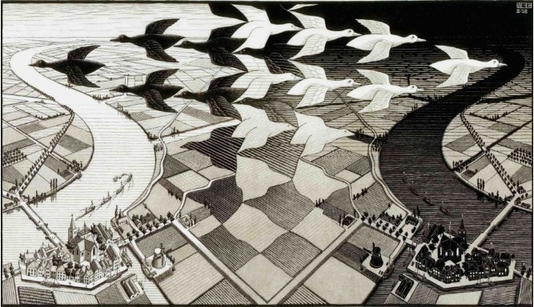
수학 × 예술 × 설계
도형을 움직이면,
새로운 가능성이 열린다.
테셀레이션 STEAM · 감사합니다
Notes:
수업 마무리. 제공된 에셔 관련 작품은 학습용 참고 이미지로 사용했습니다. 작품 이미지의 원저작자·소장처·이용권은 각각 별도로 확인해야 합니다.
[Sources]
사용자 제공 수업 참고 이미지: 다운로드 (10).jpeg (본 대화에 업로드한 자료)
수학 설명·웹앱 실습: 사용자 제공 tessellation_steam_v2.html 및 부스 운영개요서 기반.

